Slide 1
আসসালামু আলাইকুম
মাল্টিমিডিয়া ক্লাসে সবাইকে স্বাগতম

Slide 2
শিক্ষক পরিচিতি
আয়শা পারভিন
সহকারি শিক্ষক
আজমপুর সরকারি
প্রাথমিক বিদ্যালয়, ঢাকা

Slide 3
পাঠ পরিচিতি
শ্রেণিঃ৪র্থ
বিষয়ঃবাওবি
অধ্যায়ঃ১৫
আমাদের মুক্তিযুদ্ধ
সময়ঃ৩৫ মিনিট
তারিখঃ২৪/০৯/২০১৯

Slide 4
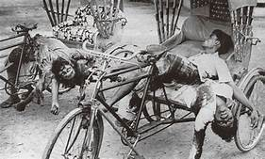
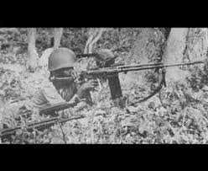
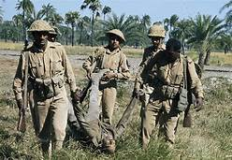
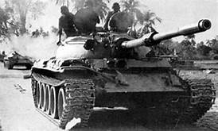
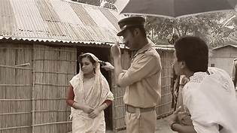
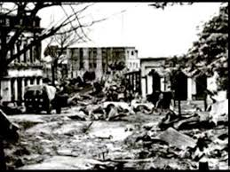
ছবিগুলো দেখি

Slide 5
আজকের পাঠের বিষয়
১৯৭১ সালের মুক্তিযুদ্ধ।
পাঠ্যাংশঃ১৯৭১ সালে ৭ই মার্চ ঢাকার…………………
আমাদের স্বাধীনতা সংগ্রাম।

Slide 6
শিখনফল এ পাঠ শেষে শিক্ষার্থীরা
১৪.৩.৩।বঙ্গবন্ধুর ঐতিহাসিক ৭ই মার্চের ভাষণ ও এর প্রেক্ষাপট উল্লেখ করতে পারবে।
১৪.৪.১।১৯৭১ এর ২৫মার্চ রাতে বাঙালিদের ওপর
পাকিস্তানি হানাদার বাহিনীর আক্রমনের ঘটনা ব্যাখা করতে পারবে।

Slide 7
ভিডিওটি দেখি
Link:https://www.youtube.com/watch?v=XFG0i1cv2zY

Slide 8
সবাই বইয়ের ৭৮ পৃষ্ঠা বের কর

Slide 9
একক কাজ
বঙ্গবন্ধু ১৯৭১ সালে ৭ই মার্চ কোথায় ভাষণ দেন?

Slide 10
উঃঢাকার রেসকোর্স ময়দান।

Slide 11
দলীয় কাজ
দলঃশাপলা
দলঃগোলাপ
দলঃজবা
১।বঙ্গবন্ধু কখন স্বাধীনতার ঘোষণা দেন?
১।বঙ্গবন্ধুর ঐতিহাসিক ৭ই মার্চের ভাষণটি লিখ।
.১।২৫শে মার্চের রাতকে কালরাত বলা হয় কেন?

Slide 12
মূল্যায়ন
সঠিক উত্তর
১.২৫শে মার্চের রাতে পাকিস্থানি সেনাবাহিনি রাজারবাগ পুলিশ লাইন, ইপিআর সদর দপ্তর ঢাকা বিশ্ববিদ্যালয় আক্রমণ করে অসংখ্য ছাত্র, শিক্ষক, পুলিশ, এপিআর সদস্য ও সাধারন নারি-পুরুষকে তারা হত্যা করে এবং বঙ্গবন্ধুকে গ্রেফতার করে ।
২।গ্রেফতারের আগে অর্থাৎ ২৬শে মার্চের প্রথম প্রহরে বঙ্গবন্ধু ওয়্যারলেস বাত্রায় বাংলাদেশের স্বাধীনতা ঘোষণা করেন ।
৩।এবারের সংগ্রাম আমাদের মুক্তির সংগ্রাম,এবারের সংগ্রাম স্বাধীনতার সংগ্রাম ।’’

Slide 13
বাড়ির কাজ
১.ঐতিহাসিক ৭ই মার্চ সম্পর্কে ৩ টি বাক্য লিখ ।
২.২৫শে মার্চের কাল রাত সম্পর্কে ৩ টি বাক্য লিখ ।

Slide 14
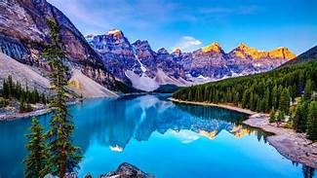
ধন্যবাদ সবাইকে

